Slide 1


Proyecto Modular
M9 Auditoria informatica fin a
Tutor: | Claudia Lugo Treviño
Estudiante: | José Ramón Ibáñez Posadas
Matricula: | BNL098377
Sábado 27 de Septiembre de 2025

Slide 2
Introducción
El uso masivo e incontrolado de Internet ha transformado la sociedad, creando al mismo tiempo nuevas y perfectas oportunidades para la ciberdelincuencia. La facilidad con la que un ataque puede originarse desde cualquier parte del mundo plantea un desafío único para las autoridades tradicionales. El presente trabajo tiene como objetivo examinar dos pilares fundamentales de la
Auditoría Informática: la amenaza latente de los virus informáticos y el tratamiento legal de los ciberdelitos a escala global. A través de esta presentación, se detallarán las características clave de los diferentes tipos de virus maliciosos, desde los que afectan el sector de arranque de un disco (Boot) hasta los que simulan alertas falsas (Hoax y Jokes). Además, se analizará la respuesta legal internacional y nacional, destacando el papel de entidades como
INTERPOL y las unidades policiacas especiales para identificar y perseguir estas actividades ilícitas. Finalmente, se expondrá un caso real para comprender el impacto de estos delitos en el mundo contemporáneo y las lecciones aprendidas en materia de prevención.

Slide 3
Tipos de Virus Informáticos
Tipo de virus | Características clave | Ejemplos | Propagación y riesgo
Boot (Virus de sector de arranque) | No infecta ficheros o documentos, sino que afecta a los discos de almacenamiento. | Polyboot.B, AntiEXE | Se propagan por medios físicos infectados (como memorias USB, disquetes, CD) y su objetivo es dañar los sectores de arranque. Se activan al ejecutarse el dispositivo físico.
Ficheros ejecutables | Se alojan en archivos con extensiones ejecutables como .exe, .com, .dll, y .bat. | No se menciona un ejemplo específico. | Entran en acción sus funciones dañinas al hacer clic y ejecutar el archivo. Son comunes al descargar programas de sitios no oficiales.
Lenguaje Java | ueron creados para dañar archivos con extensión .class, que pertenecen al lenguaje Java. | JAVA.StarngeBrew (el primer virus Java encontrado) | Se encuentran en descargas o en actualizaciones de navegadores web que aplican nuevas funcionalidades.
Macros | Infectan documentos de programas de Microsoft Office (Word, Excel, PowerPoint) al reemplazar sus macros originales. | No se menciona un ejemplo específico. | Se propagan al abrir un documento infectado, extendiéndose a todos los demás archivos del equipo.
Troyanos (Trojan) | Se presentan como programas inofensivos pero son malware que, al ejecutarse, dan control remoto al atacante para robar información. | No se menciona un ejemplo específico. | Se descargan de internet, a menudo de páginas con códigos maliciosos y pasan desapercibidos. Permiten eliminar, bloquear, modificar o copiar datos.

Slide 4
Tipos de Virus Informáticos
Tipo de virus | Características clave | Ejemplos | Propagación y riesgo
Rootkits | Ataque basado en la instalación de software no deseado, que puede instalarse junto con otro programa descargado voluntariamente. | No se menciona un ejemplo específico. | Cualquier elemento descargado de páginas no oficiales puede contener uno, ocasionando cambios en la configuración de seguridad y volviendo el equipo vulnerable.
Gusanos (Worms) | No se mencionan características específicas de daño. | No se menciona un ejemplo específico. | Utilizan medios como correo electrónico, programas de mensajería instantánea (Messenger, Skype, Line), y técnicas de ingeniería social (anuncios).
Bulos (Hoax) | Correos, noticias o mensajes de broma que lanzan alertas falsas. | No se menciona un ejemplo específico. | Se multiplican por cadenas de spam a todos los contactos. Solicitan borrar archivos indispensables o compartirlos, causando pánico y contaminando el equipo.
Bromas (Joke) | No son realmente virus, pero simulan serlo; no causan daño ni buscan autopropagación. | No se menciona un ejemplo específico. | Su único objetivo es generar pánico y confusión en el usuario, aparentando que la computadora está infectada (ej. mensaje de formateo de disco duro).

Slide 5
Investigación: Ataque Global de Ransomware WannaCry (Mayo 2017)
¿Qué ocurrió? ¿Cuándo? ¿Quiénes fueron afectados?:
El 12 de mayo de 2017, un ransomware llamado WannaCry (o WannaCrypt) lanzó un ataque masivo y coordinado, infectando más de 200,000 computadoras en más de 150 países en un solo día. El malware secuestró archivos cifrándolos y exigió un rescate en Bitcoin para liberarlos. Entre los afectados se encontraron grandes instituciones como el Servicio Nacional de Salud (NHS) del Reino Unido, Telefónica en España, FedEx, y en México, se estima que el 44% de las organizaciones fueron víctimas del secuestro de información.

Slide 6
Investigación: Ataque Global de Ransomware WannaCry (Mayo 2017)
Tipo de delito informático que representa:
Principalmente Ransomware y Extorsión. El ransomware es un tipo de malware que cifra la información para extorsionar al propietario, solicitando dinero para liberar los datos. También se relaciona con la Difusión de virus y gusanos.

Slide 7
Investigación: Ataque Global de Ransomware WannaCry (Mayo 2017)
Medidas legales que se tomaron contra los responsables (si las hubo):
La naturaleza del ataque dificultó la identificación y persecución inmediata de todos los responsables. Sin embargo, el gobierno de Estados Unidos, junto con otros países, atribuyó formalmente el ataque a Corea del Norte (al grupo Lazarus, vinculado al gobierno) y, posteriormente, emitieron cargos contra un ciudadano norcoreano. No se pudo penalizar al estado, pero se tomaron medidas de seguridad cibernética a nivel global y se mejoraron las leyes de ciberseguridad en varios países. La colaboración de INTERPOL y agencias de aplicación de la ley fue crucial para contener la propagación.

Slide 8
Investigación: Ataque Global de Ransomware WannaCry (Mayo 2017)
¿Qué aprendiste de este caso?:
Este caso demostró la vulnerabilidad de sistemas obsoletos (el malware explotó una debilidad en Windows que Microsoft ya había parcheado) y la gran interconexión del mundo digital, donde un ataque puede tener un impacto devastador a nivel global.
¿Cómo crees que se podría prevenir un incidente similar?:
Mantener sistemas operativos y software actualizados (aplicar parches de seguridad de inmediato).
Realizar copias de seguridad (backups) de la información crítica de forma regular y aislada de la red principal (offline) para que el rescate de datos sea innecesario en caso de infección.

Slide 9
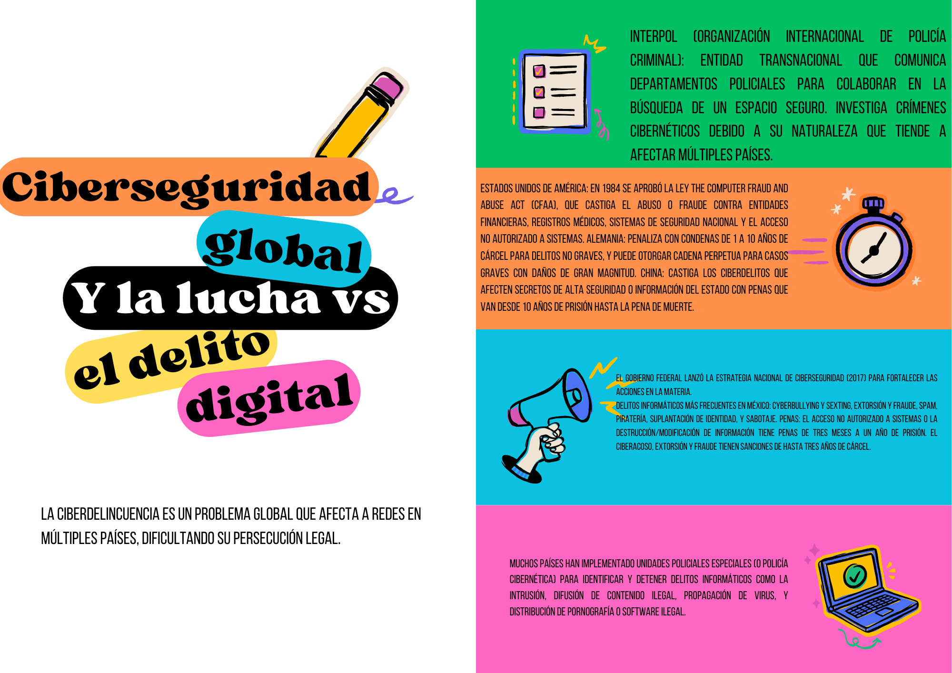
Díptico
https://www.canva.com/design/DAG0Nsc0JmM/XxkC2O7tH79U_2K57HxVBQ/edit?utm_content=DAG0Nsc0JmM&utm_campaign=designshare&utm_medium=link2&utm_source=sharebutton

Slide 10
Conclusión
El estudio de los virus informáticos y el marco legal de la ciberdelincuencia subraya una realidad crucial: la seguridad digital requiere una estrategia de defensa multicapa, donde la tecnología y el derecho deben converger. Hemos visto que la variedad de amenazas, como los troyanos y el ransomware, exige que tanto usuarios como organizaciones mantengan una vigilancia constante y sistemas actualizados. A nivel legal, la respuesta internacional, liderada por organismos como INTERPOL , y los esfuerzos nacionales, como la Estrategia Nacional de Ciberseguridad de México , buscan desesperadamente ponerse a la altura de una amenaza que no conoce fronteras.
Necesidad de Leyes Ágiles: La principal lección es que la legislación actual es inherentemente lenta y presenta particularidades que dificultan la penalización de ciberdelitos, como la identificación de responsables y la adaptación a las nuevas tecnologías. Es fundamental que los cuerpos legislativos creen mecanismos más rápidos para tipificar y sancionar nuevas modalidades de ataque conforme aparecen.
El Factor Humano es la Mayor Vulnerabilidad: A pesar de la sofisticación técnica, muchos de los virus más comunes, como el Hoax o los troyanos, dependen de la ingeniería social y del error del usuario (hacer clic en un anuncio o archivo malicioso). Por lo tanto, invertir en conciencia y educación constante sobre ciberseguridad es una medida de prevención más costo-efectiva que muchas soluciones de software.
Hacia una Ciber-Jurisdicción Global: El ejemplo de países con penas severas (como Alemania o China ) y la actuación transnacional de la policía cibernética demuestran que, para combatir la ciberdelincuencia organizada, se necesita evolucionar de leyes nacionales a un modelo de "ciber-jurisdicción" global. Esto facilitaría la cooperación, extradición, y recolección de pruebas a través de las fronteras, logrando que un delito cometido remotamente reciba la justicia adecuada sin importar dónde se cometió la acción.

Slide 11
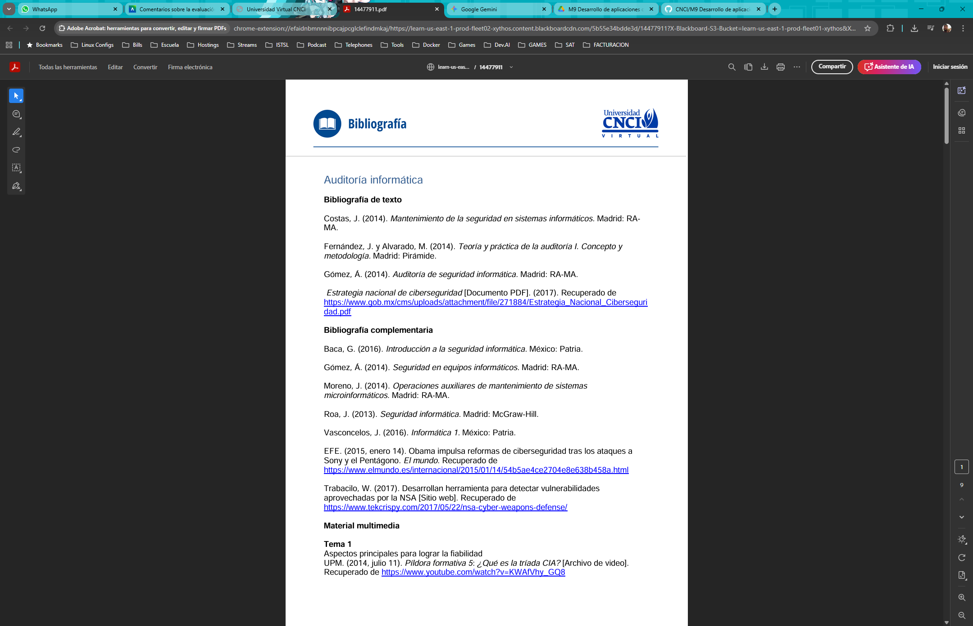
Bibliografía

Slide 12
¡Gracias!

